Slide 1
Les API en .Net
Johanna Millet

Slide 2
Plan
Introduction
API REST, concepts…
… et Implémentations
API en asp.net
Conclusion, QA

Slide 3
Introduction : Qu’est-ce qu’une API ?

Slide 4
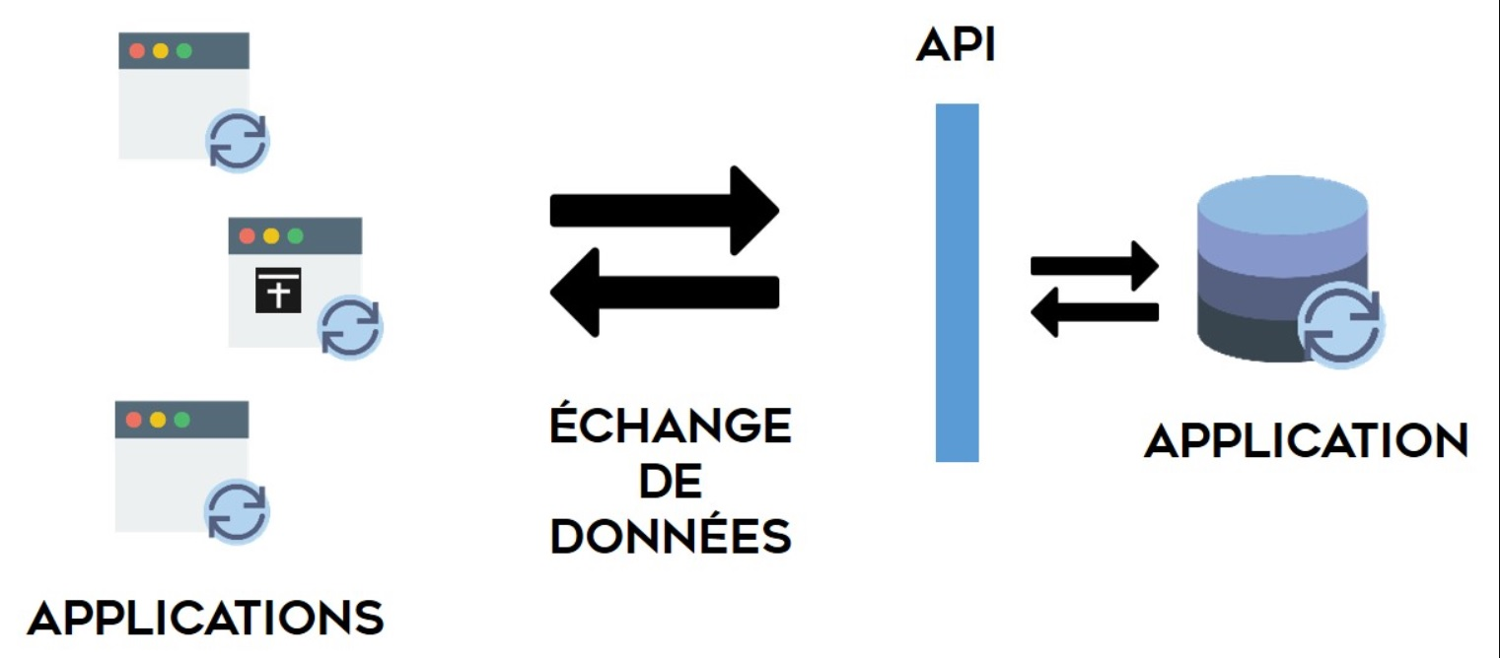
> Qu’est ce qu’une API
Application Programming Interface

Slide 5
P1 : API REST, concepts

Slide 6
> API RESTful
Representational State Tansfer
Style d’architecture
Fiable et scalable
Principes publiés en 2000 par Roy Fielding en parallèle du protocole HTTP 1.1
Frameworks implémentés dans une multitude de langage
Python (FAST API)
C# (Asp.net Core)
Java (Spring Boot)

Slide 7
> API RESTful 5 Principes REST
Séparation client /serveur (Sepration of concerns)
Absence d’état de session (Stateless)
Uniformité de l’interface (Uniforme)
Mise en cache (Caching)
Architecture en couche (Layered)

Slide 8
> API RESTful Principe REST: Séparation client /serveur (Sepration of concerns)
Responsabilités séparés
Client d’un côté : portabilité des navigateurs amélioré, …
Serveur de l’autre : simplification, scalabilité, …
Communication sous le même format
Modularité de chaque côté

Slide 9
> API RESTful Principe REST : Absence d’état de session (Stateless)
Etat d’une session inclus dans requête
Chaque requête successive peut être traité de manière isolée
Le serveur n’a pas besoin de mémoriser des informations entre les requêtes
Permet d’améliorer la performance
Nécessaire pour des échanges de gros volumes sur le net

Slide 10
> API RESTful Principe REST : Uniformité de l’interface (Uniforme)
Critique car permet de découpler le client et le serveur
Permet au serveur de répondre dans un autre format que celui utilisé à l’intérieur de l’application
HATEOAS (Hypermedia As The Engine Of Application State)
Usage dynamique des hyperliens fournis par le serveur au client

Slide 11
> API RESTful Principe REST : Mise en cache (caching)
Is it in
Memory ?
No
Get Value from application
Request value
Yes
Save value in Cache
Send value

Slide 12
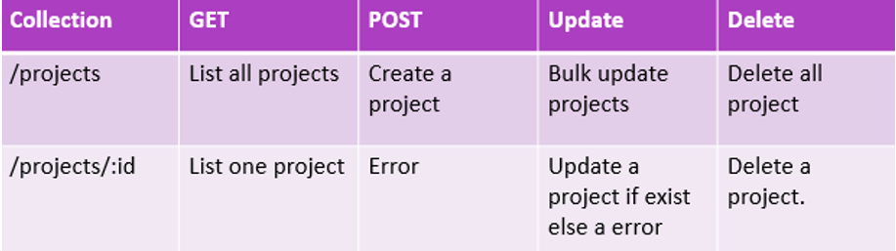
> API RESTful Principe REST
Architecture en couche (Layered)
Interface uniforme à tous les niveaux. Tous les éléments (et connecteurs) communiquent en utilisant la même interface.
Chaque ressource est identifiée de façon unique et canonicalisée avec son URL.

Slide 13
P2 : API REST, implémentation

Slide 14
URI
Endpoint
Verbes HTTP
Code Retour
Requete HTTP
Negociation Contenu

Slide 15
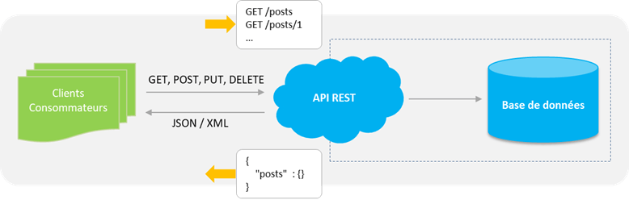
> API RESTful Schéma simple d’exemple

Slide 16
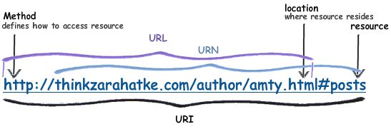
> API RESTful URI
Uniform Resource Identifier

Slide 17
> API RESTful ENDPOINT
Point d’entrée de votre API
Nommage important
Exemple :
http://your_site.com/api/your_ressource

Slide 18
> API RESTful Verbes HTTP
GET : Récupération d’une ressource
POST : Création d’une ressource
PUT : Mise à jour d’une ressource
DELETE : Suppression d’une ressource

Slide 19
> API RESTful Opération CRUD
CREATE -> POST : Création d’une ressource
READ -> GET : Récupération d’une ressource
UPDATED -> PUT : Mise à jour d’une ressource
DELETE -> DELETE : Suppression d’une ressource

Slide 20
> API RESTful Code de retour
Code | Signification | Exemple
1XX | Information
2XX | Succès | 200 : OK 201 : CREATED 204 : NO CONTENT
3XX | Redirection | 301 : Moved Permenantly 302 : Found 304 : Not modified

Slide 21
> API RESTful Code de retour
Code | Signification | Exemple
4XX | Erreur du client | 400 : Bad Request 401 : Unauthorized 403 : Forbidden 404 : Not Found 405 : Method Not Allowed 406 : Not Acceptable 415 : Unsupported Media Type
5XX | Erreur du server | 500 : Internal Server Error 501 : Not Implemented 502 : Bad Gateway

Slide 22
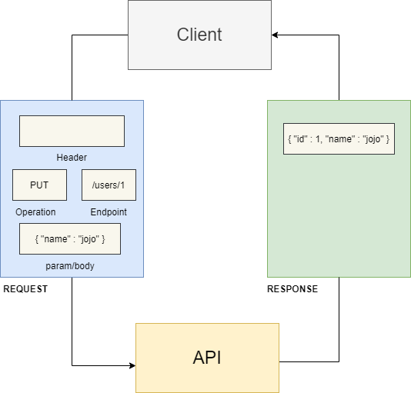
> API RESTful Requête HTTP
GET http://app.com/users/1
+ HEADER
+ BODY

Slide 23
> API RESTful Exemple
Exemple de requête :
GET http://localhost/api/ressource HTTP/1.1
Accept : text/html
Content-Length: 11
User-Agent : Mozilla/4.0 (compatible; MSIE 5.0; Windows 95)
Contenu
Exemple de réponse :
HTTP/1.1 200 OK
Content-Type : text/HTML
Content-Length : 1245
Contenu

Slide 24
> API RESTful Négociation contenu
2 Header:
Content-Type: application/json
Définie le contenu envoyé dans la requete
Accept: application/json
Définie le contenu souhaité du client

Slide 25
> API RESTful Type de contenu
ext/plain
application/xml
text/html
application/json
image/gif
image/jpeg
etc

Slide 26
API en asp.net

Slide 27

> API en asp.net
dotnet new webapi -o [NomDeVotreProjet]

Slide 28
> API en asp.net
Route controller par défaut: http://votredomain:port/api/NomDuController
Récupération d'un item par sont id avec la route : /api/todo/1

Slide 29
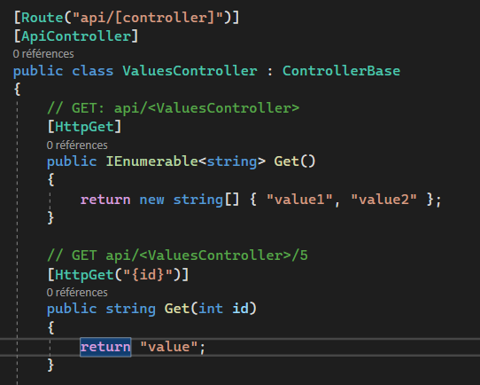
> API en asp.net
Controller

Slide 30
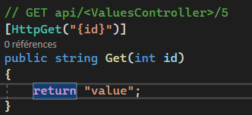
> API en asp.net
Routing

Slide 31
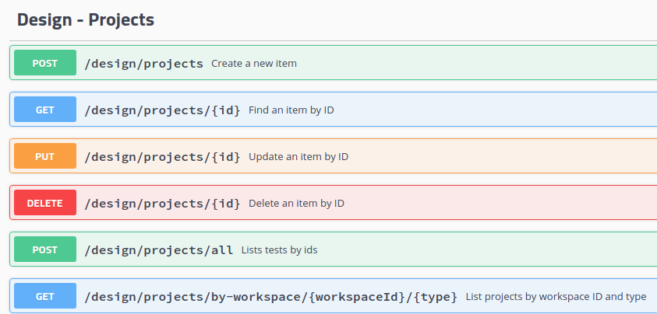
> API en asp.net
Swagger

